Slide 1

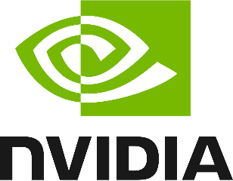
x
🏎 - DEEPDART
RECONNAISSANCE ET SUIVI DE ROBOTS AMIS
CALVEZ Tony – LAGRUE Théo
FIPA20

Slide 2
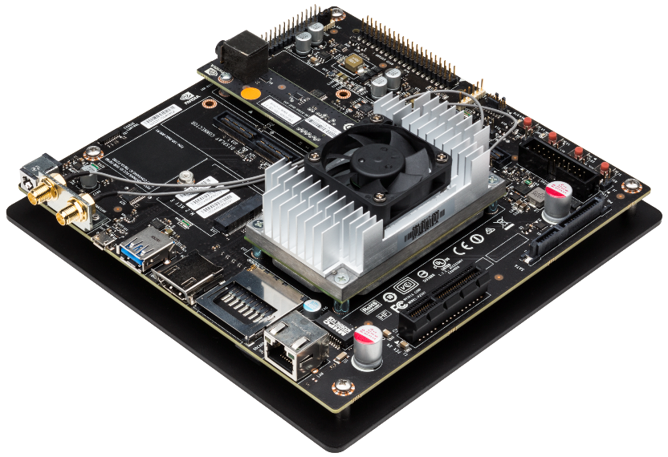
Présentation de la carte Nvidia JETSON TX2
Caractéristiques principales
GPU Nvidia 256 cœurs à architecture Pascal
CPU 2 cœurs DENVER + CPU 4 cœurs ARM A57 64 bits
8 GB de mémoire
32 GB de stockage
Performances de calcul + Efficience énergétique
Réaliser des calculs IA embarqués

Slide 3
AVANCEMENT
1
2
3
1ère SOUTENANCE
RETARD
2ème SOUTENANCE
3ème SOUTENANCE
Installation de JetPack
Installation de TF + OpenCV
Connexion par USB
Traitement d’Images
Reconnaissance Image
Base de données images
Régulation DART
Finalisation Simulation
Finalisation base de données
Double régulation
Implantation dans le DART

Slide 4
Installation JETSON
SDK Tegra X2

Slide 5
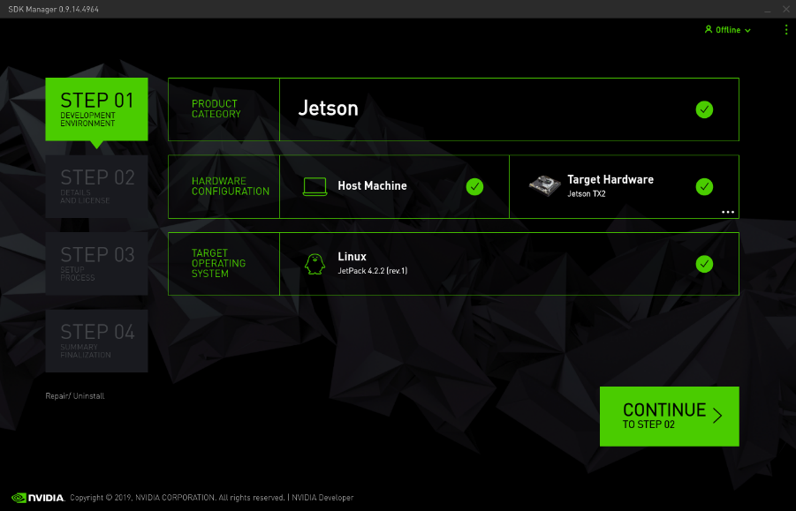



BIBLIOTHEQUES
INSTALLATION VIA SSH

Slide 6
Camera JETSON
SDK Tegra X2

Slide 7
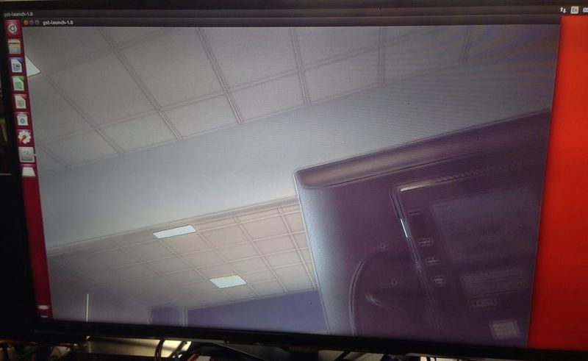
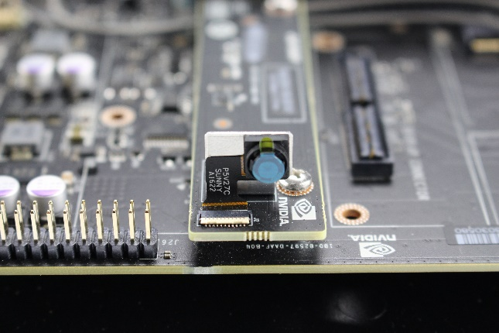
BIBLIOTHEQUES
CAMERA
CSI

Slide 8
Choix des Packages
OpenCV et TensorFlow

Slide 9
BIBLIOTHEQUES
ACQUISITION
OpenCV:
Maitrise du langage Python par le binôme et homogénéité avec TensorFlow
Expériences en 2ème et 3ème année de cette bibliothèque
Ressources internet abondante
OpenCV GPU implémenté avec CUDA
Facilité d’utilisation (indépendante de CUDA)
Pré-traitement
OpenCV
Segmentation
?
Reconnaissance
TensorFlow:
IDEM
Outil de référence en IA
TensorFlow
Analyse

Slide 10
Installation des Packages
Suppléments du SDK Tegra X2

Slide 11
BIBLIOTHEQUES
OPEN-CV
TENSORFLOW-GPU
CUDA
Compilation sur la JETSON.
Permet une acquision pour le traitement d’images.
Version 1.14 beuguée sur JETPACK.
Ré-installation de TensorFlow GPU.
Mise à jour de la couche CUDA.

Slide 12
Installation SSH
Suppléments du SDK Tegra X2

Slide 13
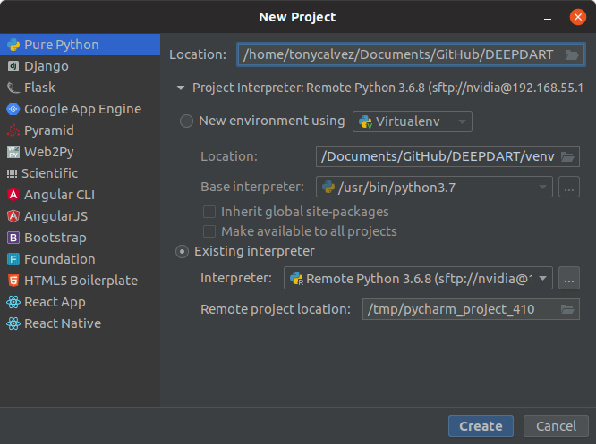
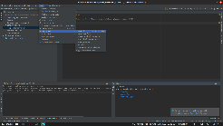
BIBLIOTHEQUES
INSTALLATION VIA SSH

Slide 14
TRAITEMENT IMAGES
Module OPEN-CV sur simulateur

Slide 15

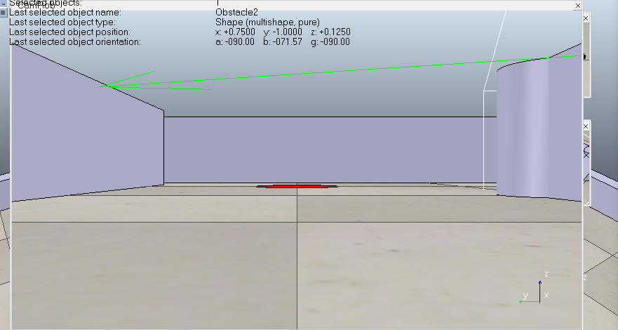
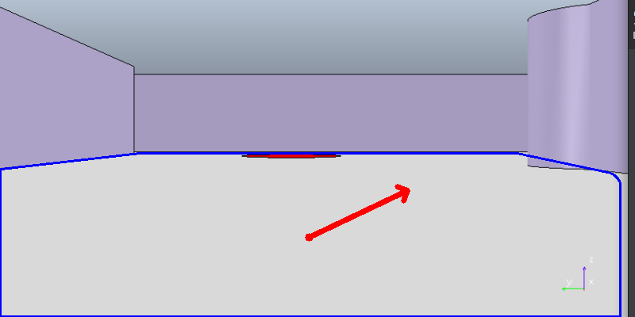
TRAITEMENT D’IMAGES
SIMULATEUR
Visualisation
IMG
REGULATION
DART Vision
IMAGES
IMG
OPENCV
Traitement
IMG

Slide 16
TRAITEMENT D’IMAGES

Slide 17
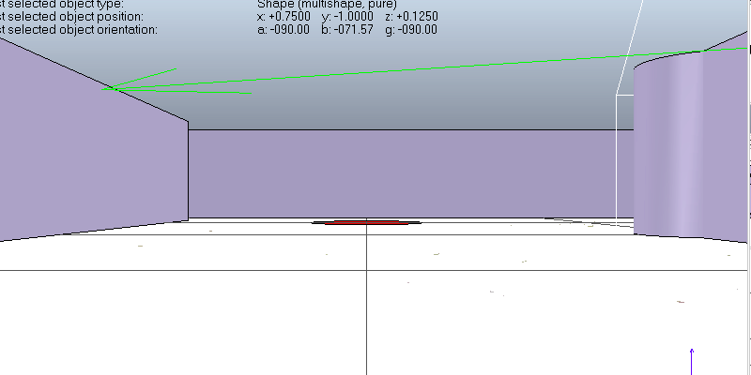
TRAITEMENT D’IMAGES

Slide 18
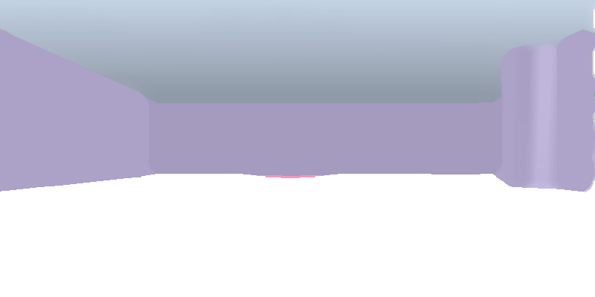
TRAITEMENT D’IMAGES

Slide 19
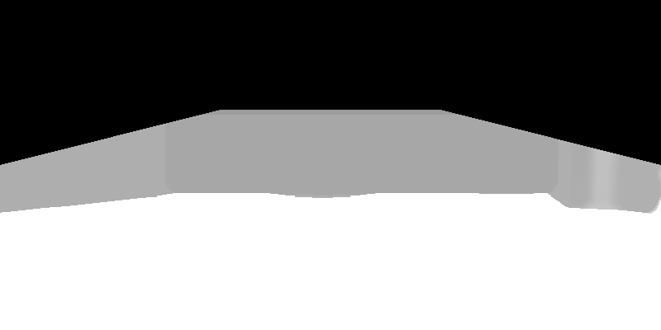
TRAITEMENT D’IMAGES

Slide 20
TRAITEMENT D’IMAGES

Slide 21
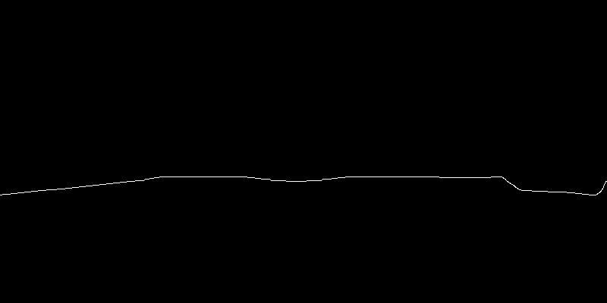
TRAITEMENT D’IMAGES

Slide 22
TRAITEMENT D’IMAGES

Slide 23
RECONNAISSANCE D’IMAGE
Exploration de la bibliothèque TensorFlow

Slide 24
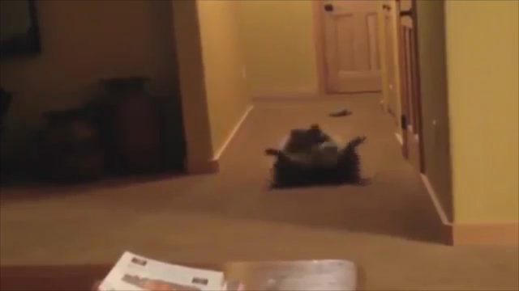
Applications réalisables avec TensorFlow
Racoon detector:

Slide 25
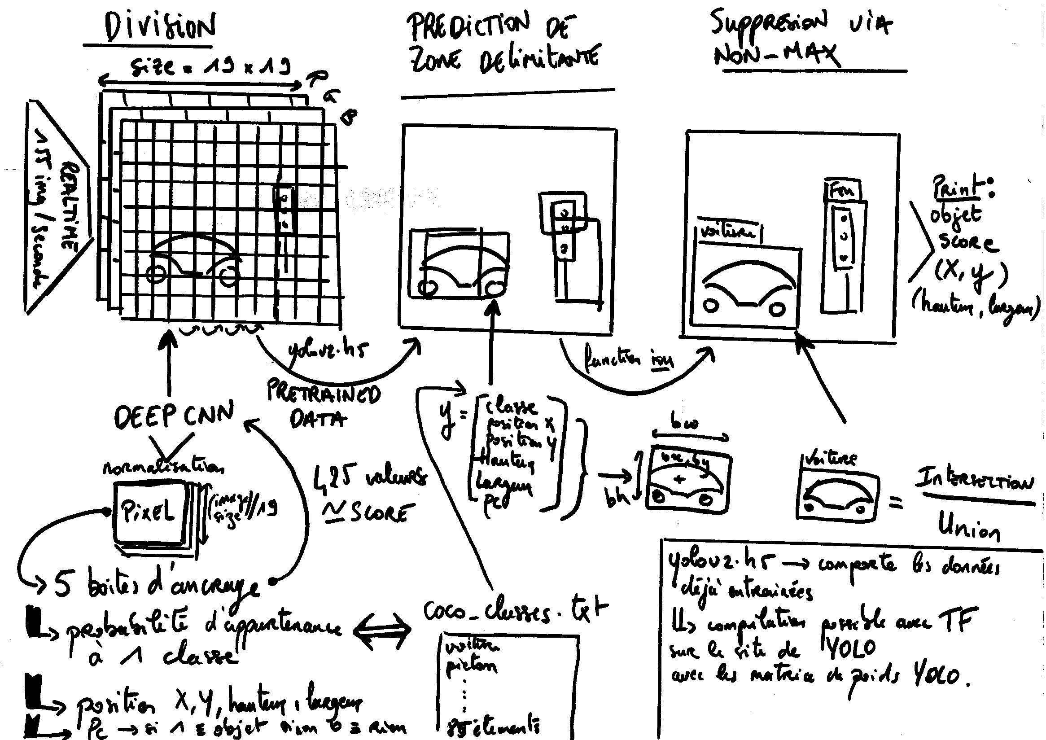

Slide 26
Objectif
Vers la prochaine version!

Slide 27
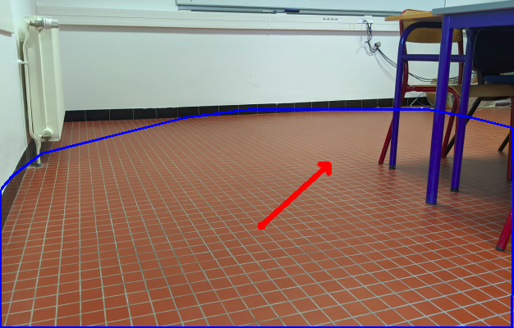
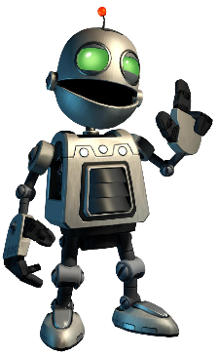
OBJECTIF

Slide 28
🏎
Conclusion
ENSTA Bretagne
Dec 13st, 2019

